Slide 1
ГОСУДАРСТВЕННОЕ БЮДЖЕТНОЕ ПРОФЕССИОНАЛЬНОЕ ОБРАЗОВАТЕЛЬНОЕ УЧРЕЖДЕНИЕ НОВОСИБИРСКОЙ ОБЛАСТИ «НОВОСИБИРСКИЙ ХИМИКО-ТЕХНОЛОГИЧЕСКИЙ КОЛЛЕДЖ ИМ. Д.И.МЕНДЕЛЕЕВА»
Курсовой проект на тему:
Разработка программного обеспечения для организации работы в групповых проектах
Специальность: 09.02.07 «Информационные системы и программирование»
Выполнил: студент группы 09.07.32
Дорогин Мирон
Руководитель: Соломенный Ю.Ю.
Новосибирск 2025

Slide 2
Введение
Актуальность: Актуальность данной темы обусловлена возрастающей потребностью в удобных и эффективных инструментах для организации командной работы. Разработка данного программного обеспечения, учитывающего современные требования пользователей, способствует оптимизации рабочих процессов и повышению качества выполнения групповых проектов.
Цель: разработка программного обеспечения для организации работы в групповых проектах.
Задачи:
1. Составление технического задание.
2. Проанализировать и обосновать выбор инструментария.
3. Провести анализ предметной области.
4. Создать макет будущего программного обеспечения.
5. Разработать программное обеспечение.
6. Провести тестирование.
7. Написать инструкцию по инсталляции и эксплуатации.

Slide 3
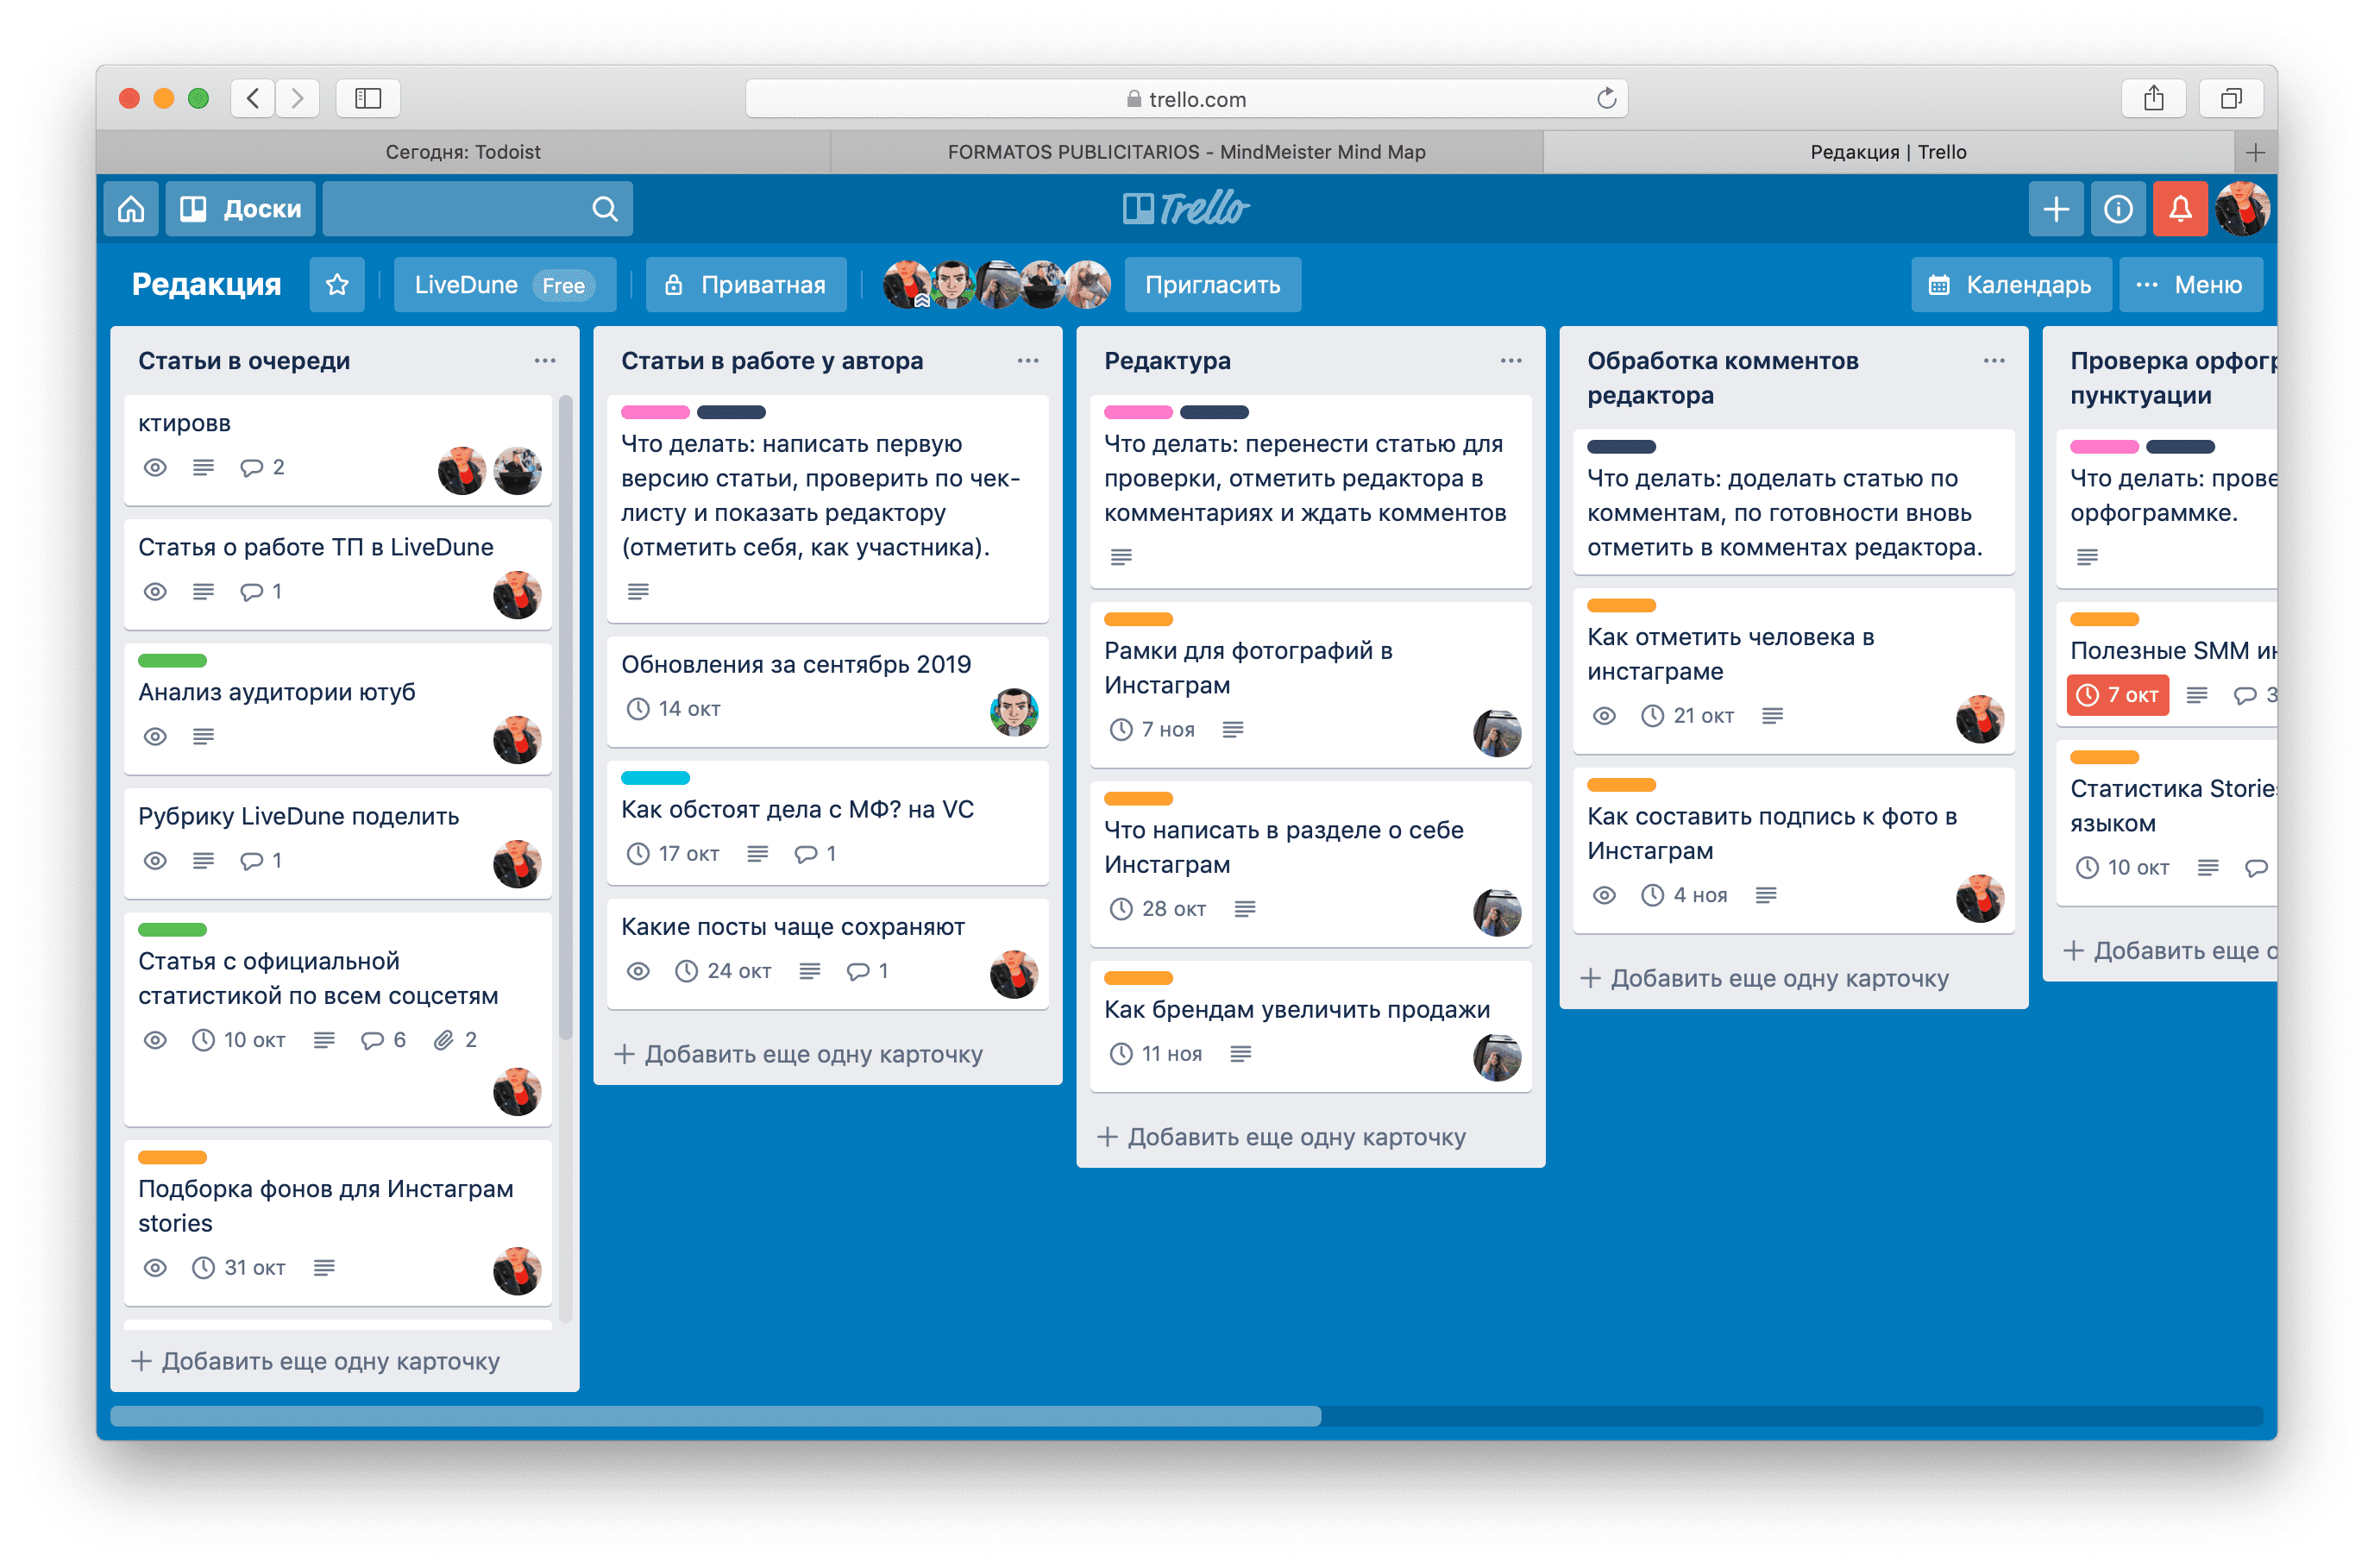
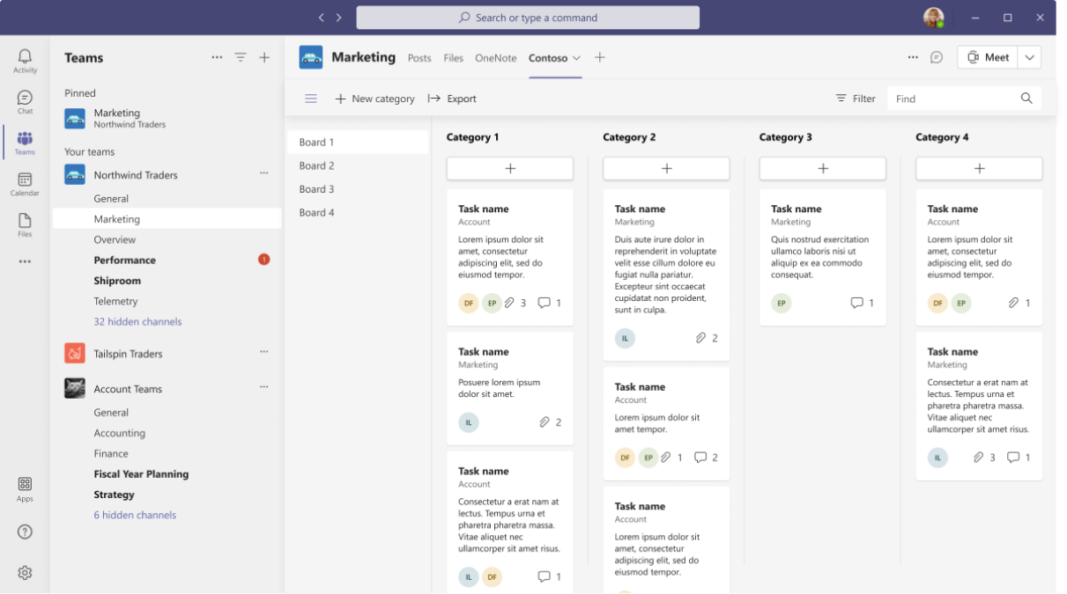
Trello − Один из самых популярных сервисов для управления задачами по методологии Kanban. Его главное преимущество — визуальная простота: задачи представлены в виде карточек, которые можно перемещать между колонками. Это делает Trello удобным для небольших проектов и личного использования. Однако сервис слабо подходит для сложных проектов из-за ограниченных возможностей хранения данных и отсутствия встроенных коммуникационных инструментов.
Microsoft Teams − Корпоративный инструмент, ориентированный на коммуникацию и совместную работу. Он интегрирован с Office 365, что делает его удобным для компаний, использующих экосистему Microsoft. Однако управление задачами в Teams реализовано неудобно, а интерфейс слишком сложен для небольших команд или личного использования.

Slide 4
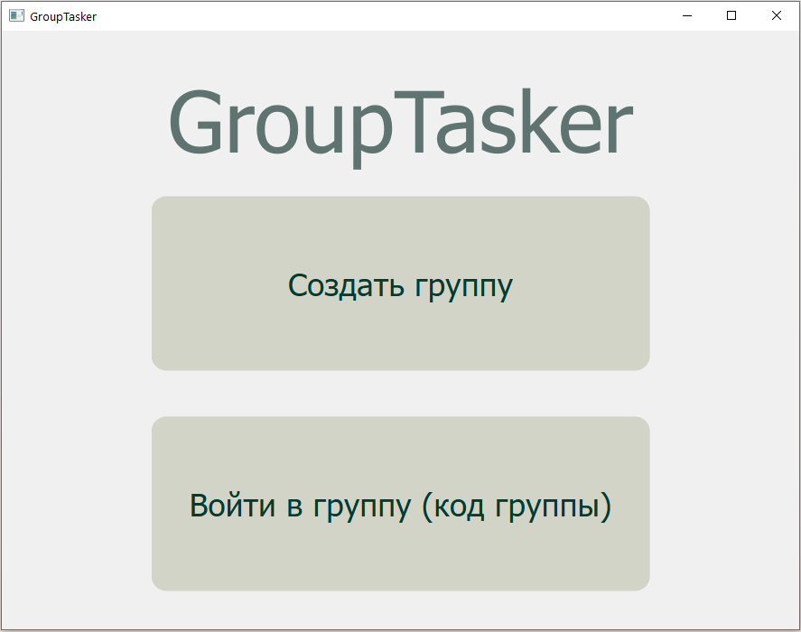
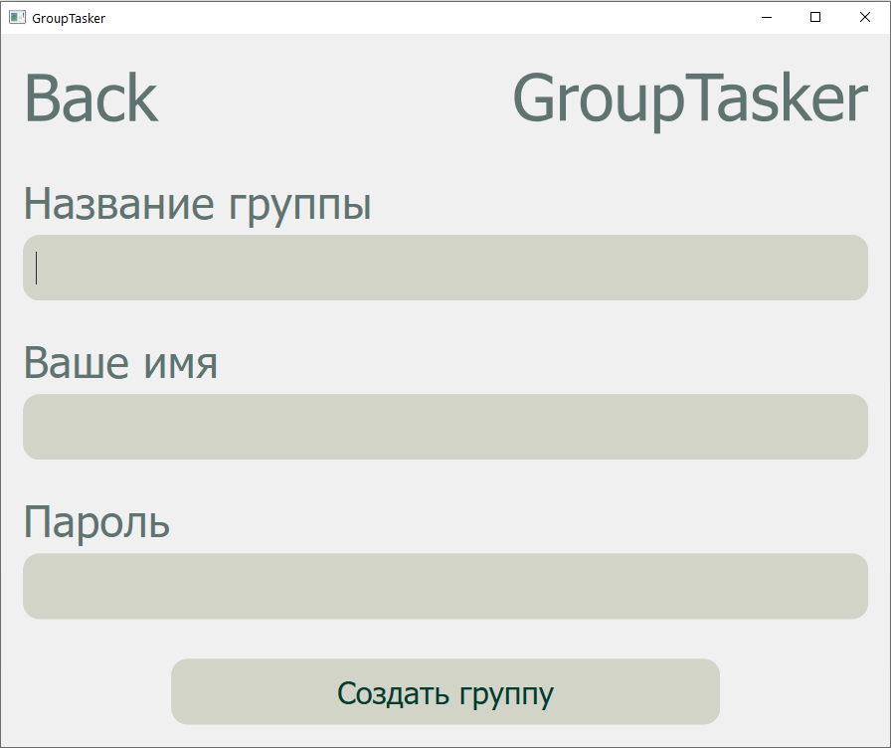
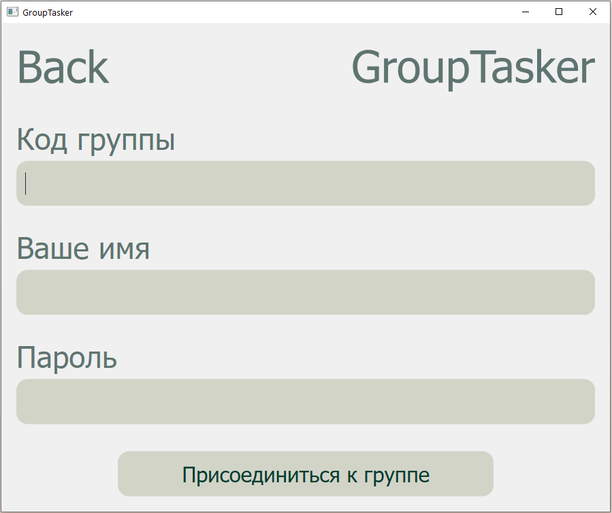
Функционал приложения и его внешний вид
Меню входа в приложение. Содержит вкладки «Создать группу» и «Войти в группу (код группы)».
При создании группы генерируется код группы, который нужно использовать при входе в неё.

Slide 5
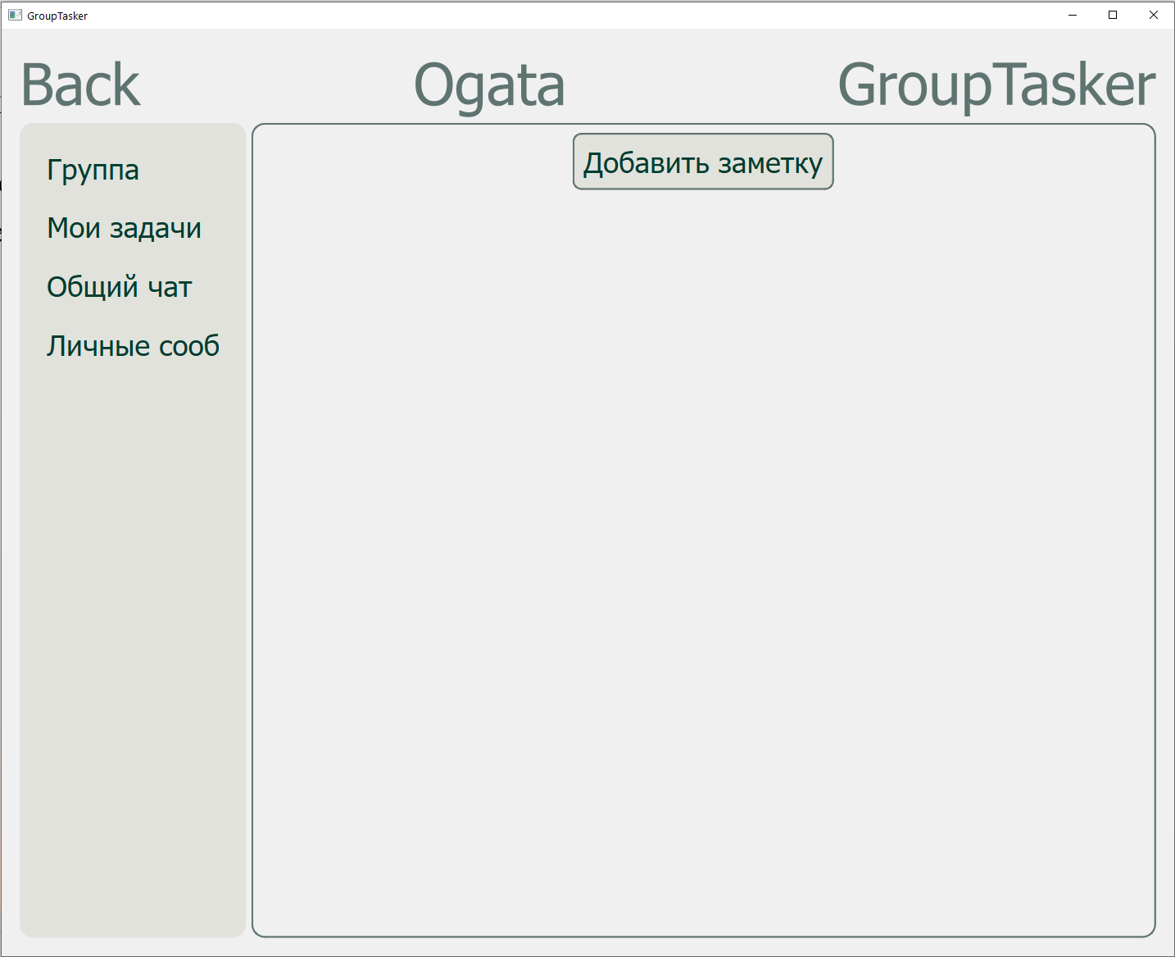
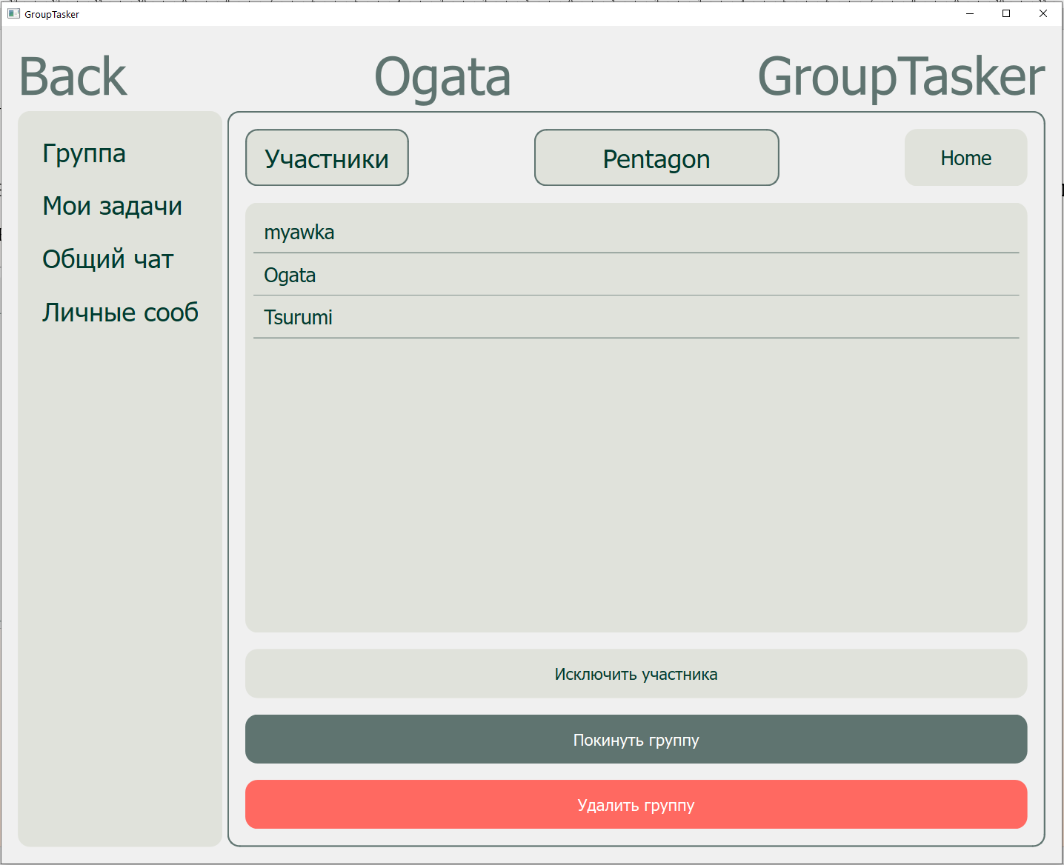
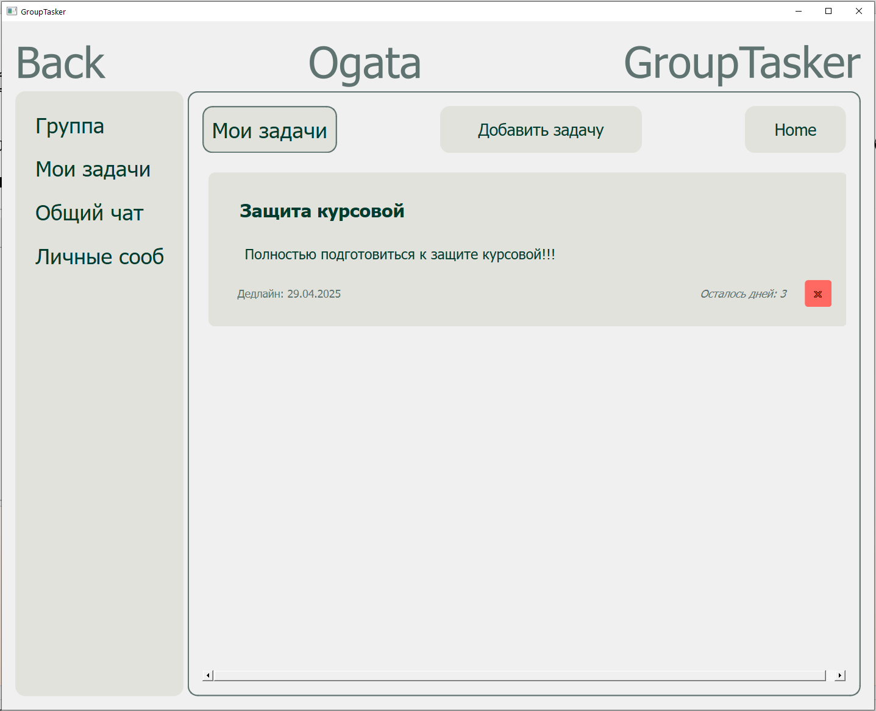
Функционал приложения и его внешний вид
Главное окно приложения. В нём находятся: Доска заметок, вкладка «Группа», мои задачи, общий чат и
личные сообщения.
Доска заметок:
Позволяет добавить заметку
на доску заметок.
Вкладка «Группа»:
Позволяет администратору исключить участника, а остальным просто покинуть её. Также администратор может удалить группу.
Мои задачи:
Позволяет добавить задачу, написать что именно нужно сделать и выставить дедлайн, чтобы видеть сколько осталось времени.

Slide 6
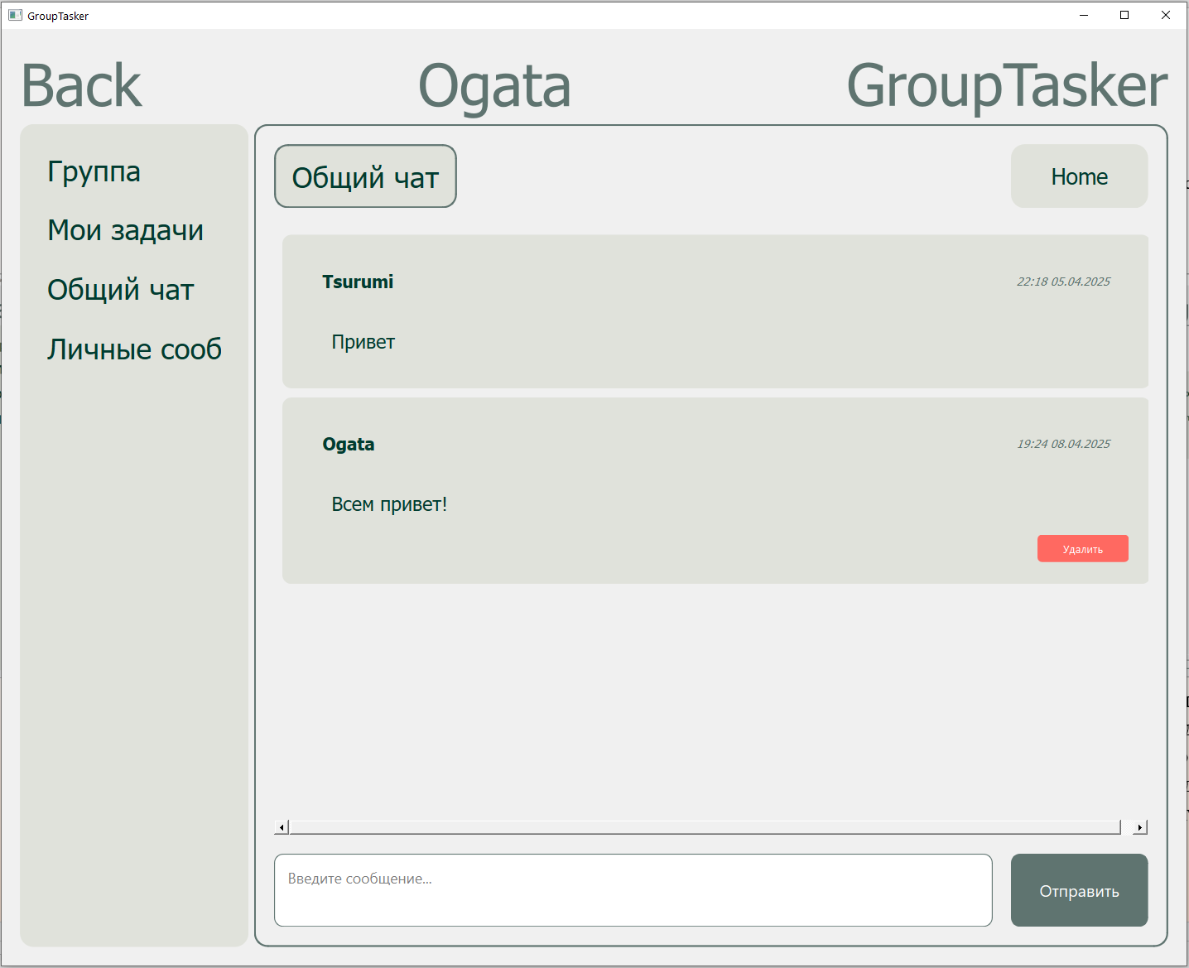
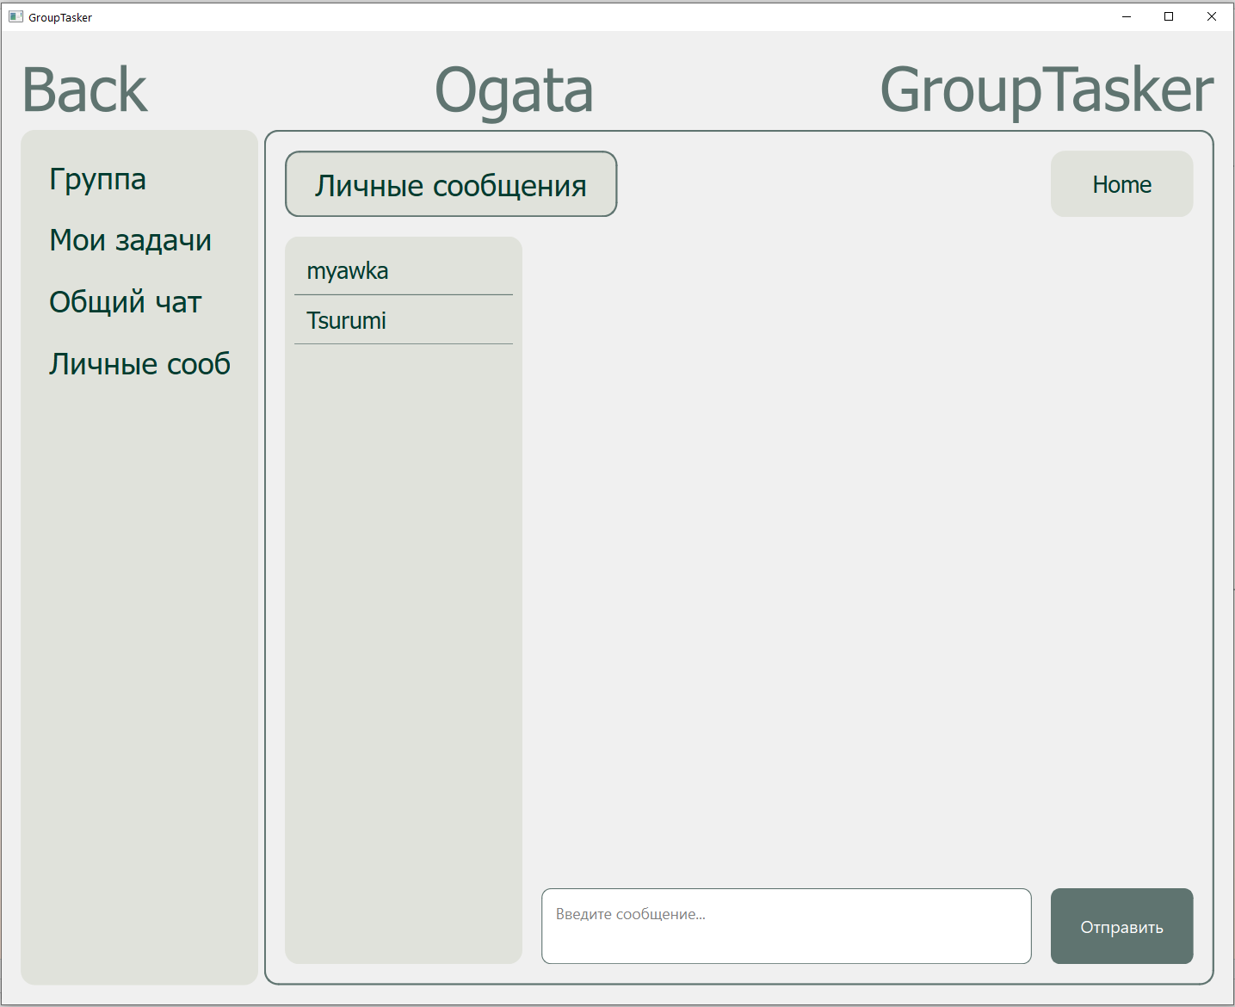
Функционал приложения и его внешний вид
Общий чат и личные сообщения:
В общем чате пользователи могут обмениваться сообщениями, которые будут видны всем. В личных сообщениях пользователи могут обмениваться друг с другом сообщениями, которые не будут видны другим пользователям.
Дизайн приложения: дизайн минималистичный с продуманной эргономикой. Светло-серый фон и мягкие бежевые элементы создают спокойную атмосферу, а темно-зеленые акценты добавляют сдержанности. Четкий шрифт Inter обеспечивает лёгкое чтение. Интерфейс интуитивен: верхняя панель навигации, боковое меню и рабочая зона вкладок. Скруглённые кнопки, плавные анимации и удобное расположение элементов делают взаимодействие приятным. Дизайн не отвлекает, помогая сосредоточиться на работе в команде.

Slide 7
Структура приложения
main.py − основной вход в приложение. Содержит интерфейс главного меню с выбором: создание новой группы или подключение к существующей;
database.py − централизованный модуль работы с СУБД PostgreSQL. Содержит более 30 функций для создания, чтения, обновления и удаления данных (CRUD-операции) по всем сущностям проекта;
groupcreate.py / groupjoin.py − модули регистрации новых групп и подключения пользователей к существующим. Обеспечивают простую и понятную навигацию;
main_window.py − основной интерфейс взаимодействия внутри группы. Содержит навигационное меню и загрузку всех вкладок: чатов, задач, доски и информации о группе;
note_board.py − доска с коллективными заметками. Реализована прокрутка, поддержка авторства и возможность удаления;
task_board.py − раздел индивидуальных задач пользователя. Реализованы дедлайны, статус задач, а также визуальные элементы приоритетов;
group_chat.py − общий чат группы. Поддерживает удаление сообщений, автоматическую синхронизацию и отображение времени;
personal_chat.py − реализация интерфейса личных сообщений между пользователями. Содержит выбор собеседника и отдельное отображение переписки.

Slide 8
Заключение
По итогу выполнения данной курсовой работы была достигнута поставленная цель − разработка программного обеспечения для организации работы в групповых проектах. В процессе работы было создано десктопное приложение с удобным пользовательским интерфейсом и стабильной работой с базой данных PostgreSQL. Также в ходе выполнения курсовой работы были реализованы все постав-ленные задачи.

Slide 9
ГОСУДАРСТВЕННОЕ БЮДЖЕТНОЕ ПРОФЕССИОНАЛЬНОЕ ОБРАЗОВАТЕЛЬНОЕ УЧРЕЖДЕНИЕ НОВОСИБИРСКОЙ ОБЛАСТИ «НОВОСИБИРСКИЙ ХИМИКО-ТЕХНОЛОГИЧЕСКИЙ КОЛЛЕДЖ ИМ. Д.И.МЕНДЕЛЕЕВА»
Курсовой проект на тему:
Разработка программного обеспечения для организации работы в групповых проектах
Специальность: 09.02.07 «Информационные системы и программирование»
Выполнил: студент группы 09.07.32
Дорогин Мирон
Руководитель: Соломенный Ю.Ю.
Новосибирск 2025

